Slide 1

Thông tin về môi trường học tập
Khoa Kinh tế
Đại học Nam Séc tại České Budějovice
Cộng Hòa Séc

Slide 2


Cộng Hòa Séc
Diện tích: 78,864 km²
Dân số: 10,266,000 người
Ngôn ngữ: tiếng Séc
Chính phủ: Cộng hòa đại nghị
Người đứng đầu nhà nước: Tổng thống
Đơn vị tiền tệ: 1 koruna Séc (CZK)
Thủ đô: Pra-ha
Số tỉnh thành: 14 tỉnh thành

Slide 3

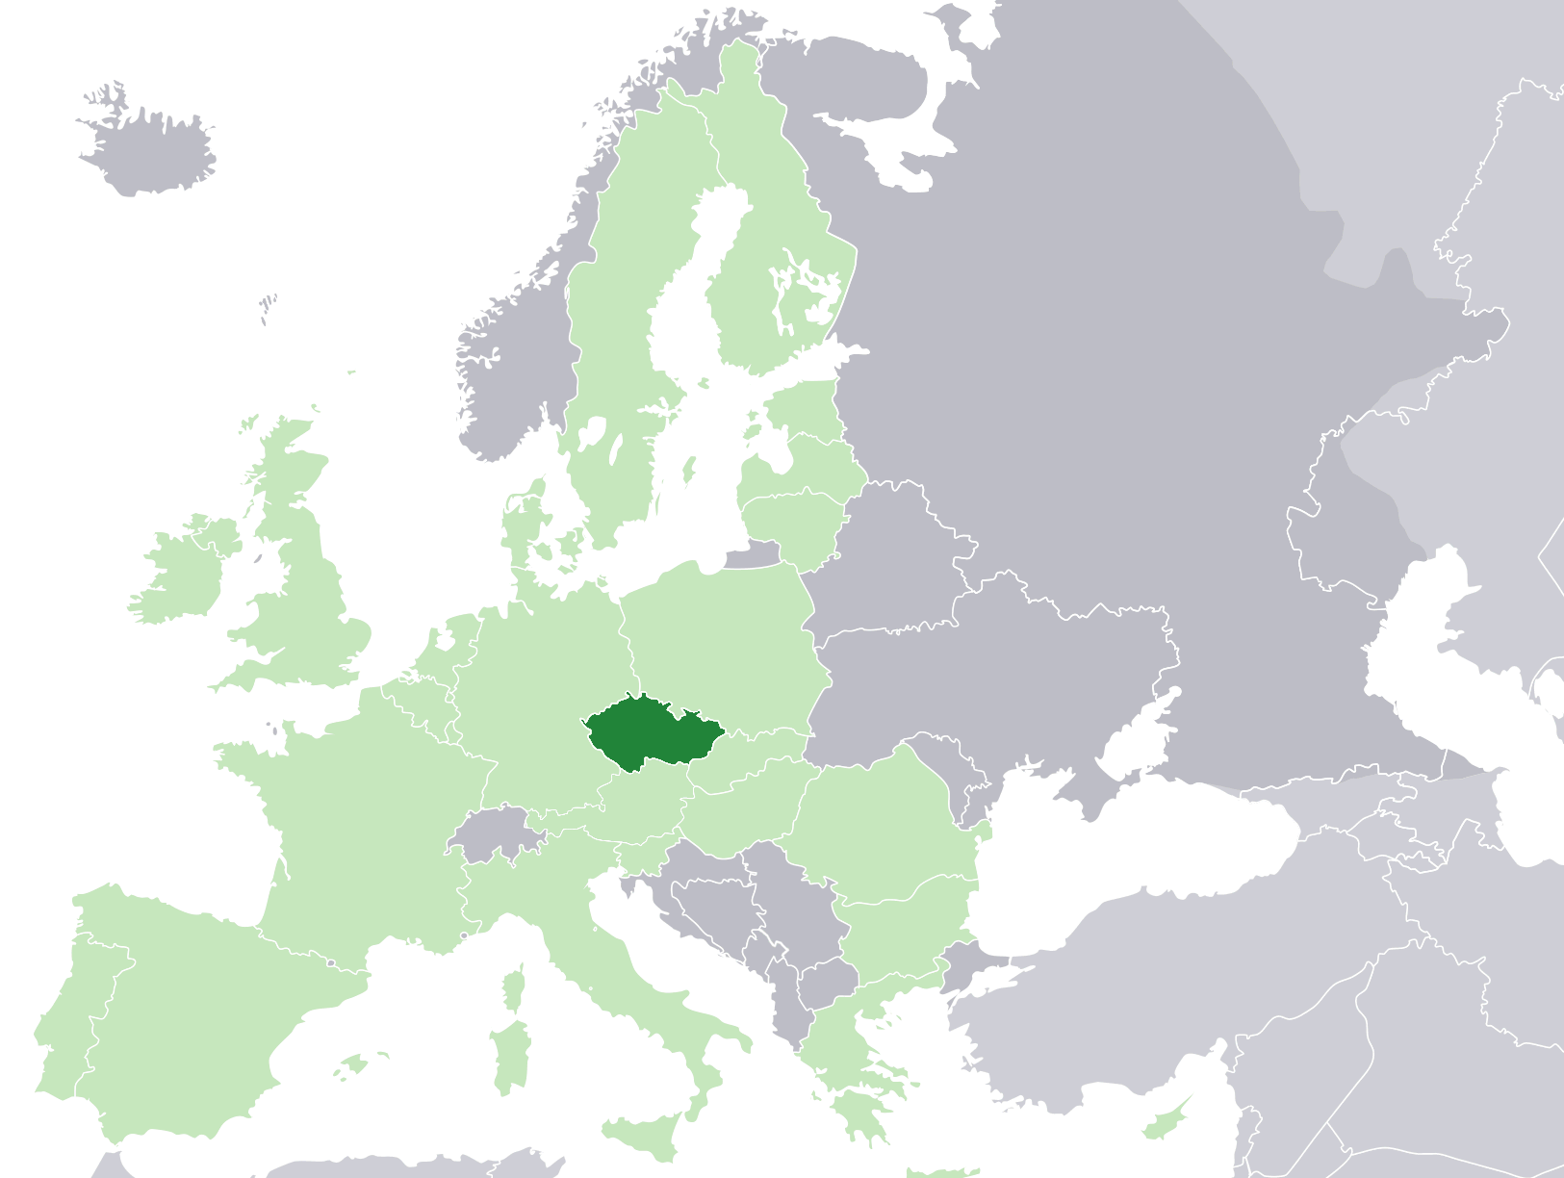
CH Séc trong châu Âu và EU (màu xanh)

Slide 4
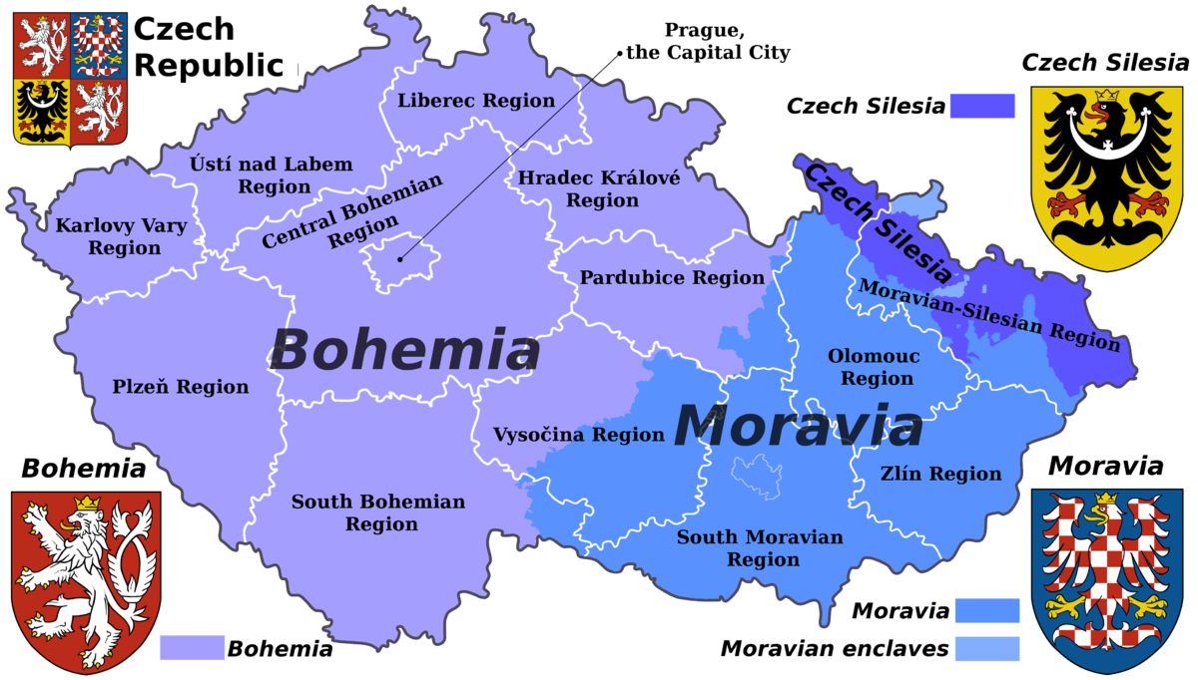
Hệ thống chia tỉnh thành của CH Séc

Slide 5

Những di tích UNESCO tại CH Séc

Slide 6





Những hang hiệu truyền thống của CH Séc

Slide 7
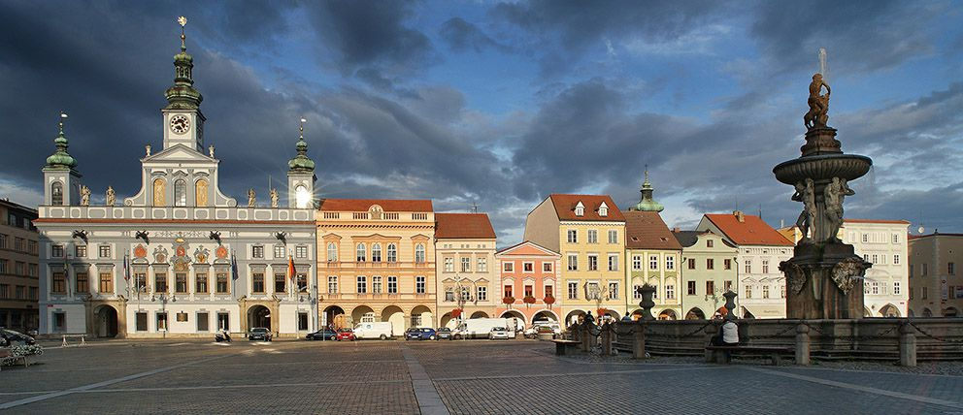
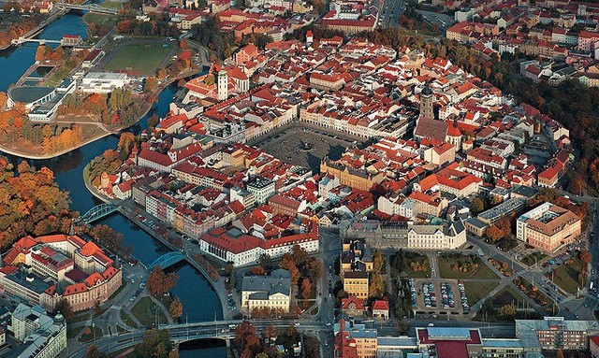

Thành phố České Budějovice
Thủ phủ Nam Séc
100 000 người dân
Thành lập năm 1265

Slide 8
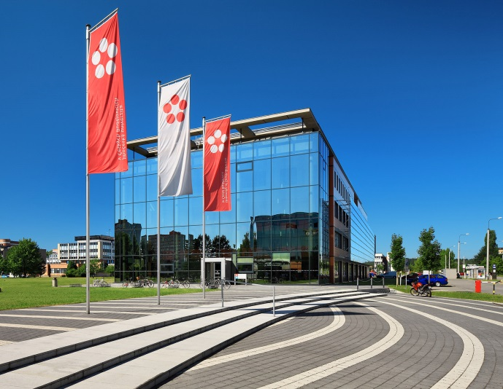
Đại học tổng hợp Nam Séc
Thành lập năm 1991
8 khoa
220 chuyên ngành
12 000 sinh viên
1 800 cán bộ nhà trường
300 sinh viên nước ngoài mỗi năm
Đại học có danh tiếng tại CH Séc, xếp hạng 3-4 tại CH Séc
    more info

Slide 9
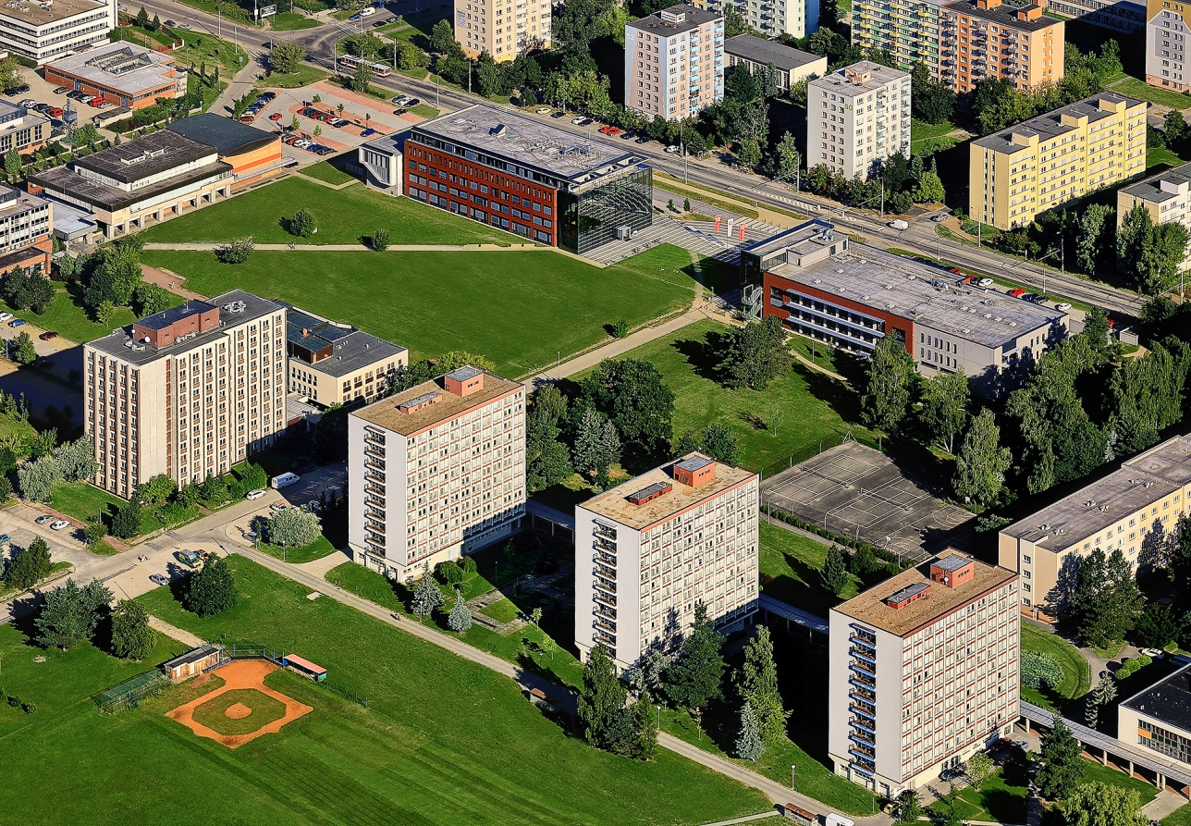
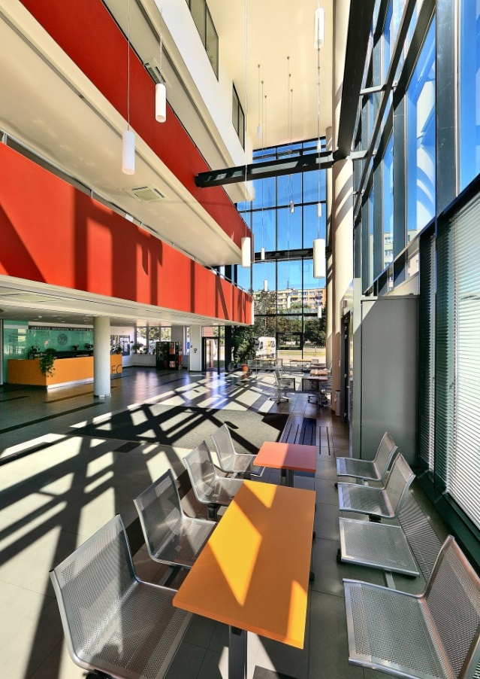
Campus nhà trường
Campus nhà trường nằm ở 1 nơi yên tĩnh gần những công viên
Thư viện hiện đại, kí túc xá, nhà ăn và những trung tâm thể thao

Slide 10
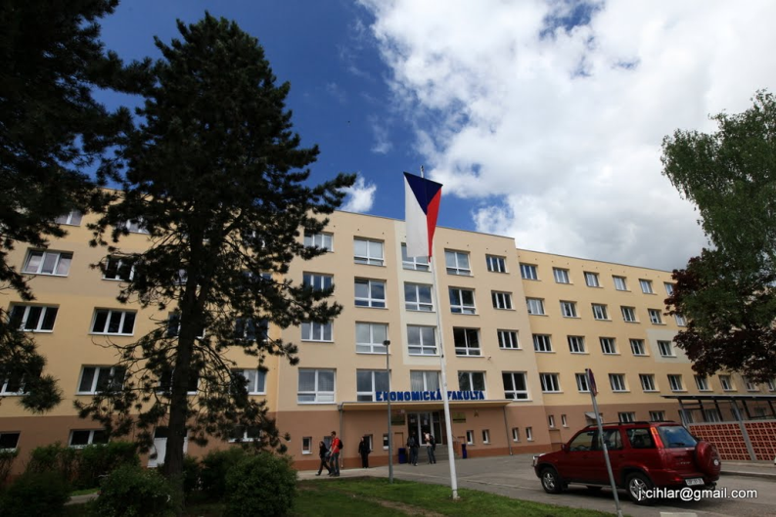
Khoa Kinh tế
Thành lập năm 2007
8 bộ phận
12 chuyên ngành
Cử nhân, MA, PhD
1 600 sinh viên
80 nhân viên nhà trường
Hơn 40 đại học đối tác nước ngoài
90 sinh viên ngước ngoài mỗi năm
  more info

Slide 11
Lí do nên học tại đây?
  Học tập bằng tiếng Anh
  Chi phí rẻ
  Môi trường quốc tế
  Vị trí địa lí lý tưởng của thành phố
  Môi trường sạch và an toàn
  Những phương pháp học tập hiện đại
  Cơ hội thực hành tại các tập đoàn quốc tế

Slide 12

Những hình thức học tập
Những chuyên ngành bằng tiếng Anh
  Tin học kinh tế (cử nhân)
  Quản trị kinh doanh (thạc sĩ)
  Quản lí và kinh tế doanh nghiệp (tiến sĩ)
Những khóa học có chứng chỉ
  Hơn 50 khóa học (ngắn hạn) bằng tiếng Anh
Trường hè
    Chuyên sâu về mảng Ngoại thương
          more info

Slide 13
Tin học kinh tế (cử nhân)
  Những môn chính
  Tin học: Lập trình cơ bản, Hệ thống cơ sở dữ liệu, Thiết kế web, Hệ thống thông tin doanh nghiệp, Các mạng lưới trao đổi thông tin
  Kinh tế: Kinh tế vi mô, Kinh tế vĩ mô, Kế toán cơ bản
  Quản lí và Marketing: Quản lí, Marketing, Quản lí dự án, Luật pháp
  Những môn tự chọn
  E-business, E-commerce, Multimedia, vân vân..
Những vị trí việc làm trong tương lai
    Nhà phân tích (chuyên viên) hệ thống thông tin, manager hệ thống ứng dụng, nhà tư vấn kinh doanh
Những yêu cầu đầu vào
  Skype interview - mức độ am hiểu lĩnh vực, Tin học, Tiếng Anh (trình độ B1 = ít nhất 42 điểm TOEFL)
Quãng thời gian học tập và học phí
  Thường lệ: 3 năm, Học tích cực: 2 năm
  1,500 EUR / học kì
    more info

Slide 14
Quản trị kinh doanh (thạc sĩ)
Những môn chính
  Kinh doanh: Marketing chiến lược, Hành vi người tiêu dùng, Kinh doang quốc tế, Dao dịch marketing, Du lịch quốc tế
  Kinh tế: Kinh tế vi mô nâng cao, Kinh tế vĩ mô nâng cao, Kinh tế học cho manager
  Quản lí: Quản lí nhân sự, Quản lí chiên lược trong Kknh doanh và du lịch, Logistics
Những môn tự chọn
  Thống kê kinh tế và xã hội, Quality management, Fair Trade, Tài chính quốc tế, Kinh tế môi trường, Hình thức bảo vệ người tiêu dùng, vân vân…
Những vị trí việc làm trong tương lai
  Chuyên gia kinh doanh, Chuyên gia marketing, Manager doanh nghiệp lẻ, Logistics Manager, Nhà tư vấn du lịch
Những yêu cầu đầu vào
  Skype interview - mức độ am hiểu lĩnh vực, Kinh doanh, Kinh tế học, Tiếng Anh (trình độ B1 = ít nhất 42 điểm TOEFL)
Quãng thời gian học tập và học phí
  Thường lệ: 2 năm, 2,000 EUR / học kì

Slide 15

Những khóa học có chứng chỉ
Hơn 50 khóa học bằng tiếng Anh (dưới đây là một số ví dụ)
  Kinh tế học: Kinh tế vi mô, Kinh tế vĩ mô
  Tài chính và kế toán: Kế toán cơ bản, Chứng khoán, Tài chính công, Phân tích tài chính, Kế toán quản lí
  Toán học và tin học: Toán, Xác suất thống kê, Mô hình Lí thuyết quyết định, Kinh tế lượng, E-business
  Quản lí: Quản lí dự án, Quản lí chiến lược, Logistics, Quản lí nhân sự, Quản lí chuỗi cung ứng (Supply chain management)
  Ngoại ngữ: Tiếng Anh doanh nghiệp, Tiếng anh cho IT và doanh nghiệp, Tiếng Anh quản lí kinh doanh
  Luật: Giới thiệu luật pháp EU
  Quản lí địa phương: Quản lí môi trường, Xã hội học nông thôn, Kinh tế xanh và phát triển bền vững
  Thương mại và du lịch: Nghiên cứu Marketing, Ngoại thương, Kích thích kinh doanh, Marketing chiến lược, Dao dịch marketing
Quãng thời gian học tập và học phí
  1 học kì, 200 EUR / 1 khóa học
          more info

Slide 16
Trường hè
Văn hóa châu Âu và môi trường kinh doanh
  Văn hóa châu Âu, Môi trường kinh doanh châu Âu, Liên minh châu Âu và đề tài hội nhập châu Âu, Luật pháp châu Âu
  Những chuyến thăm quan doanh nghiệp địa phương như nhà máy bia Budvar, những chuyến dã ngoại đến Český Krumlov và Vienna
  Sự tham gia của các sinh viên từ Úc (đến từ Victoria University in Melbourne)
  Đến 18 sinh viên từ Trung Quốc
Quãng thời gian học tập và học phí
  2 tuần (bắt đầu từ cuối tháng 6 2018)
  Nơi ở 100 EUR (tổng)
  Ăn uống 10 EUR / day
  Chi phí đi thăm quan dã ngoại 250 EUR

Slide 17
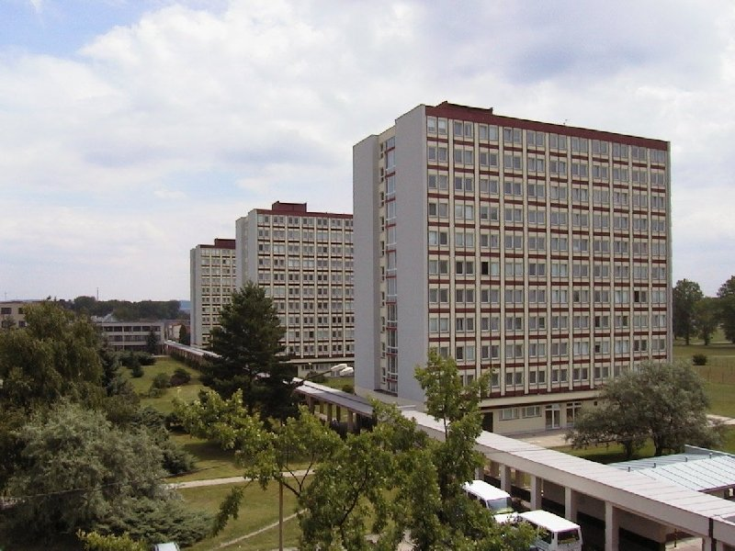
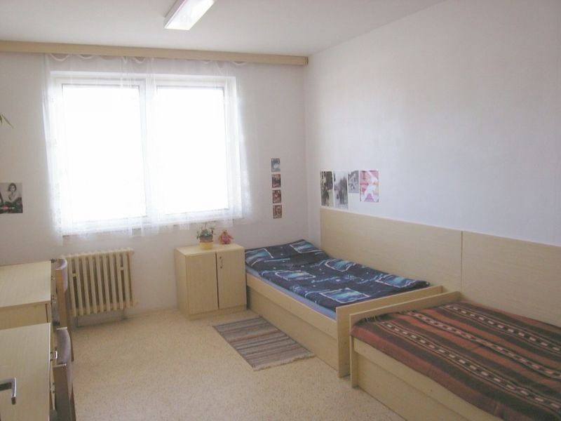
Nơi ở
giá 100 EUR/ 1 tháng
Phòng đôi (2 phòng có WC và phòng tắm chung)

Slide 18
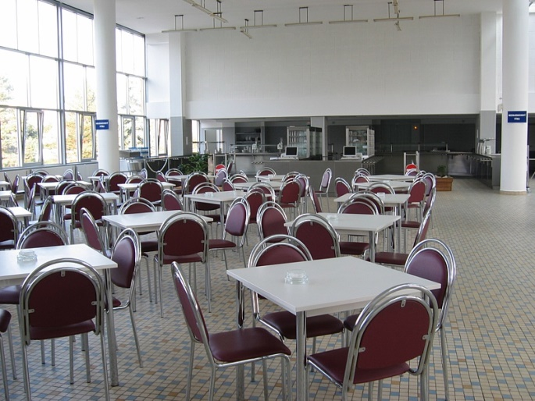
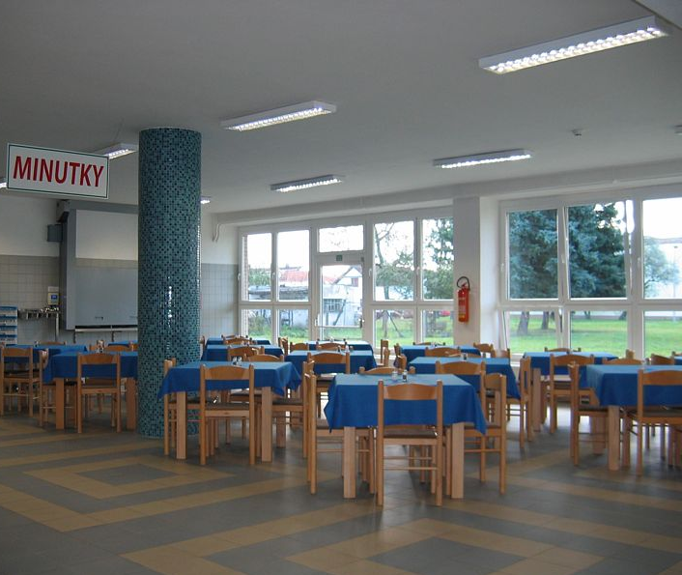
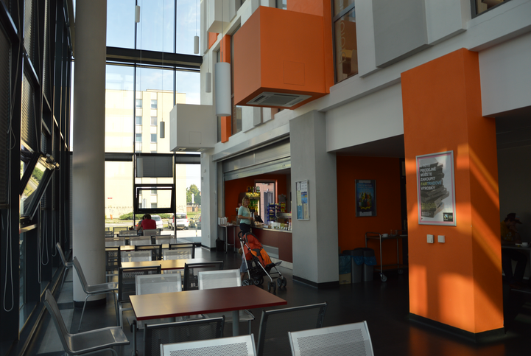
Ăn uống
Chi phí hằng ngằy 10 EUR / 1 ngày
Nhà ăn của trường có ăn sang, trưa và tối
Quán café của trường có đủ loại đồ uống và ăn nhanh

Slide 19
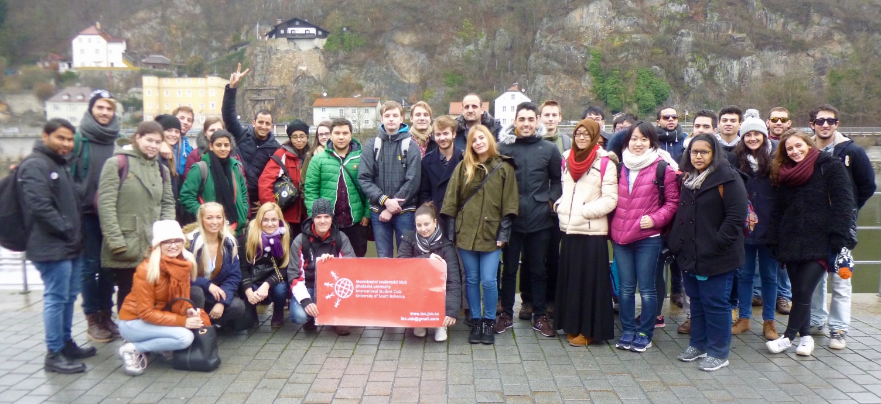
Môi trường quốc tế
90 sinh viên nước ngoài mỗi năm tại Khoa Kinh tế
Hơn 40 đại học đối tác cùng hợp tác trao đổi sinh viên từ: Úc, Áo, Bungari, Phần Lan, Pháp, Hy Lạp, Đức, Hungary, Ý, Ireland, Lithuania, Slovakia, Slovenia, Ba Lan, Bồ Đào Nha, Tây Ban Nha, Thổ Nhĩ Kì, Hòa Kì
Hơn 300 sinh viên nước ngoài mỗi năm trên toàn trường

Slide 20
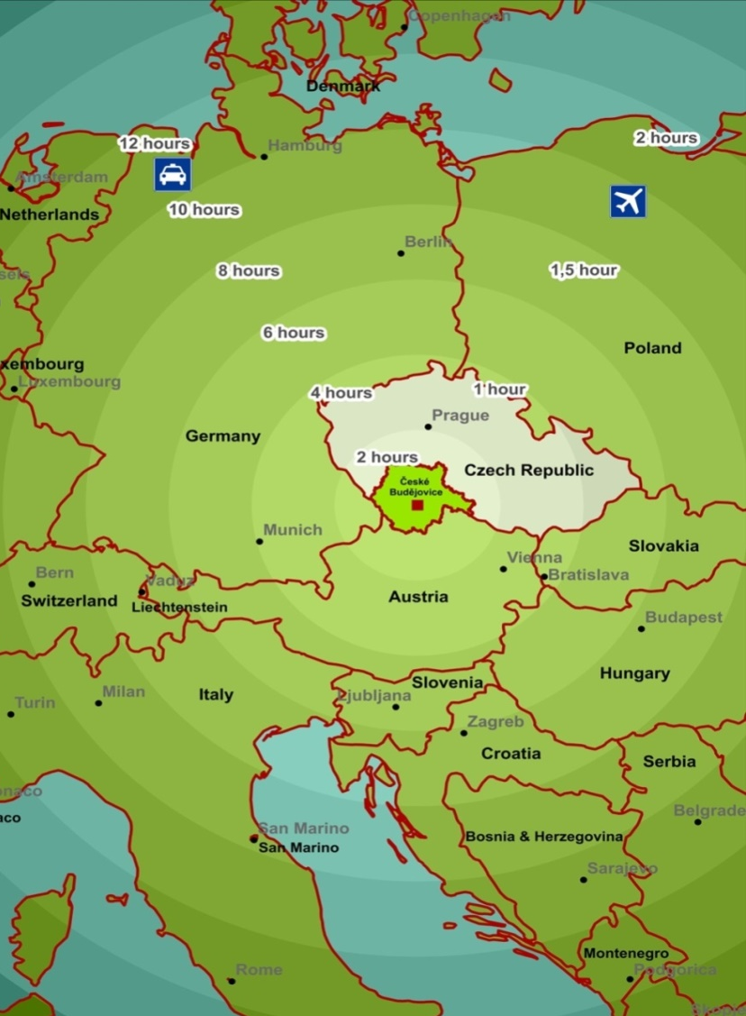
Ví trí địa lí giữa trung tâm châu Âu
Vị trí lý tưởng:
  100 km đến Linz (Áo)
  130 km đến Passau (Đức)
  150 km đến Pra-ha
  200 km đến Vienna (Áo)
  300 km đến Munich (Đức)
  400 km đến Budapest (Hungary)

Slide 21
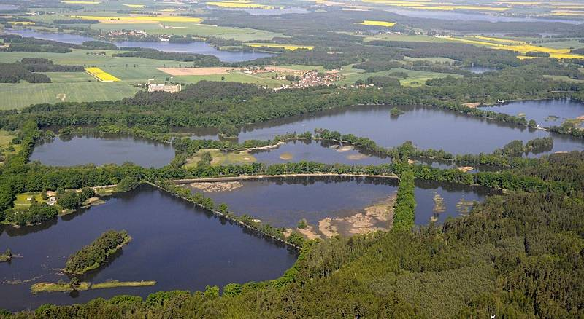
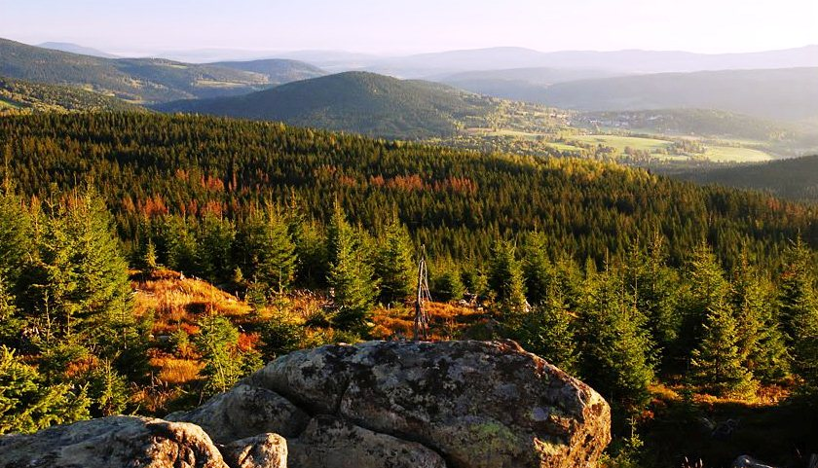

Địa phương trong sạch nhất CH Séc
Không ô nhiễm môi trường
Rất ít khu công nghiệp
Rất nhiều vườn quốc gia

Slide 22

Những phương pháp giáo dục mới
    Phương pháo đào tạo tập chung vào:
    Sự mô phỏng những quá trình trong quản lí;
    Kinh tế xanh – mô hình kinh tế tích tích cực giảm những nguy cơ gây hại môi trường và nỗ lực phát triển bền vững, không gây tác hại tro môi trường;
    Kinh tế bio – mô hình kinh tế sử dụng năng lượng tái sinh bio từ đất liền và biển như cây trồng, rừng, cá, các động vật và các vi sinh vật, với mục đích sản xuất thức ăn, các nguyên liệu và năng lượng;
    Sự đa hóa trong kinh tế - ủng hộ giảng dạy và nghiên cứu, với mục đích đem kinh tế học phục vụ cho xã hội
    Fair trade – phong trào giúp những nhà sản xuất tại các nước đang phát triển có được môi trường kinh doanh tốt hơn và ủng hộ phát triển nông nghiệp bền vững.

Slide 23










Những đối tác trong vấn đề thực tập

Slide 24
Liên hệ
Websites: www.ef.jcu.cz
E-mail: international@ef.jcu.cz
Địa chỉ:
University of South Bohemia
Faculty of Economics
International Office
Studentská 13
37005 České Budějovice
Czech Republic
Europe

